Slide 1
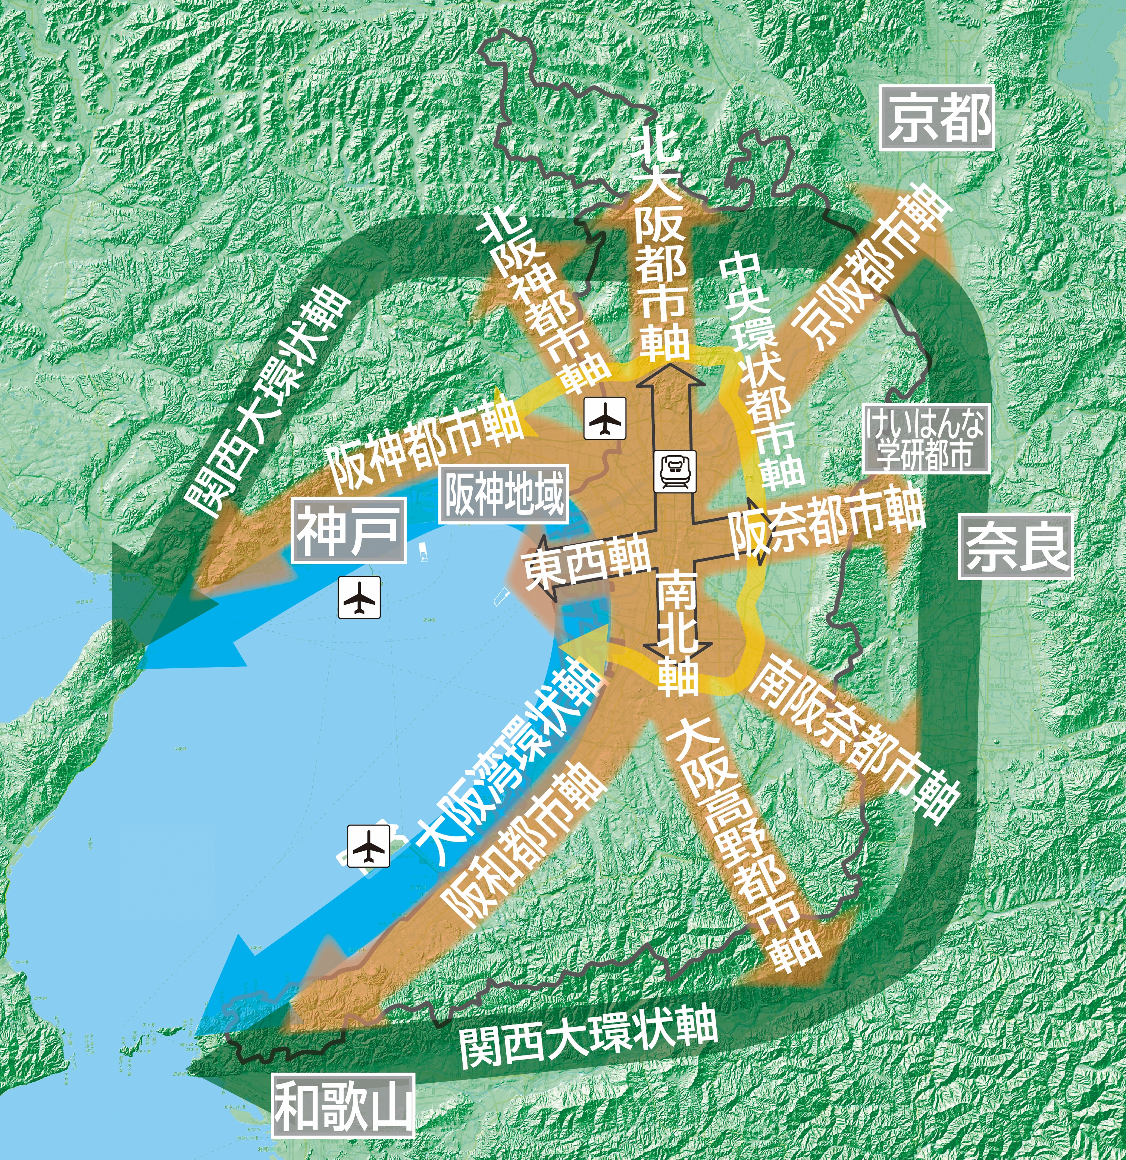
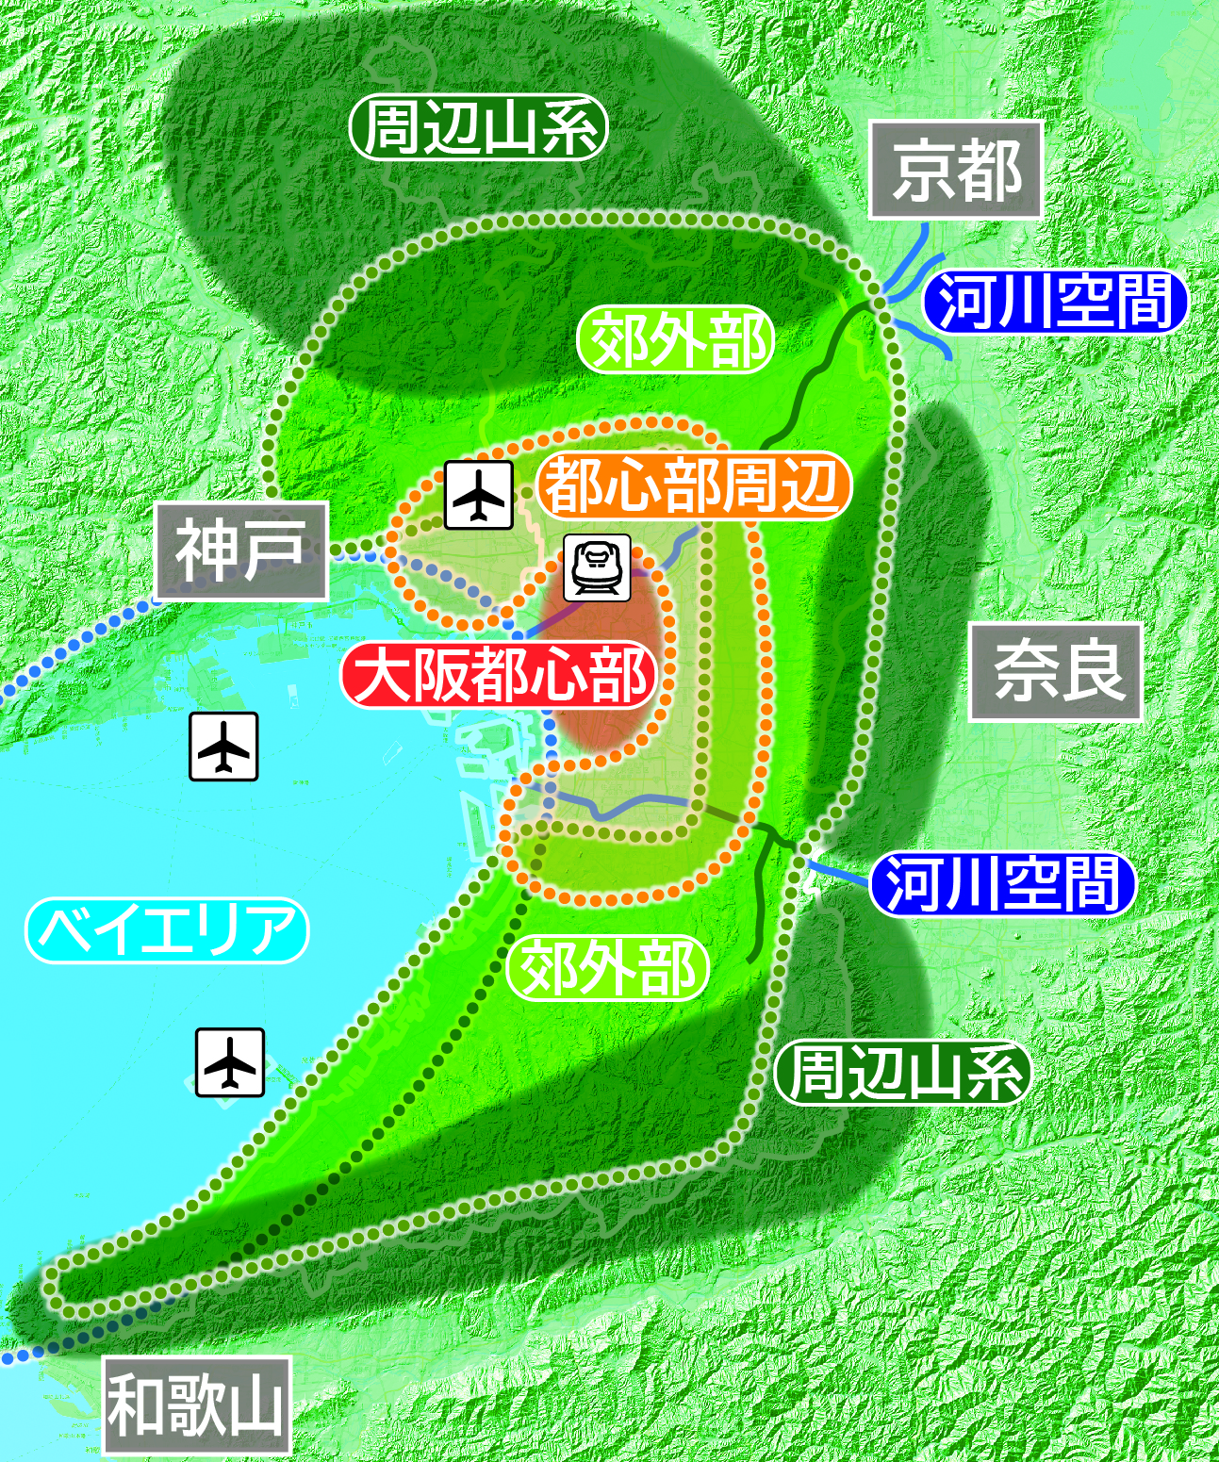
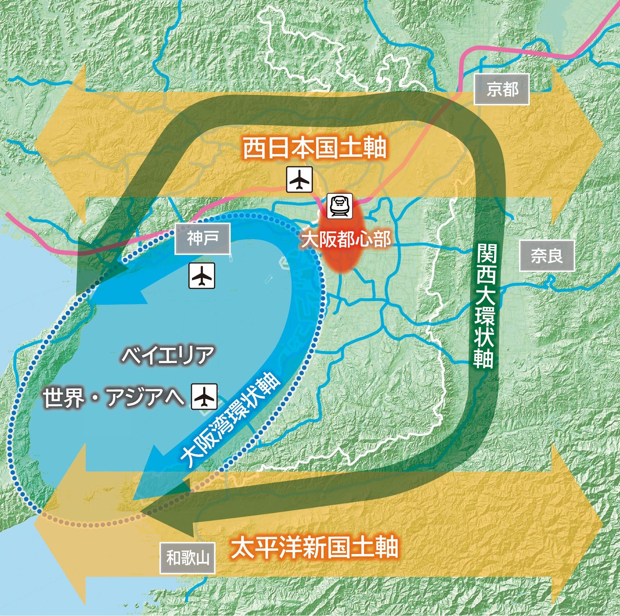
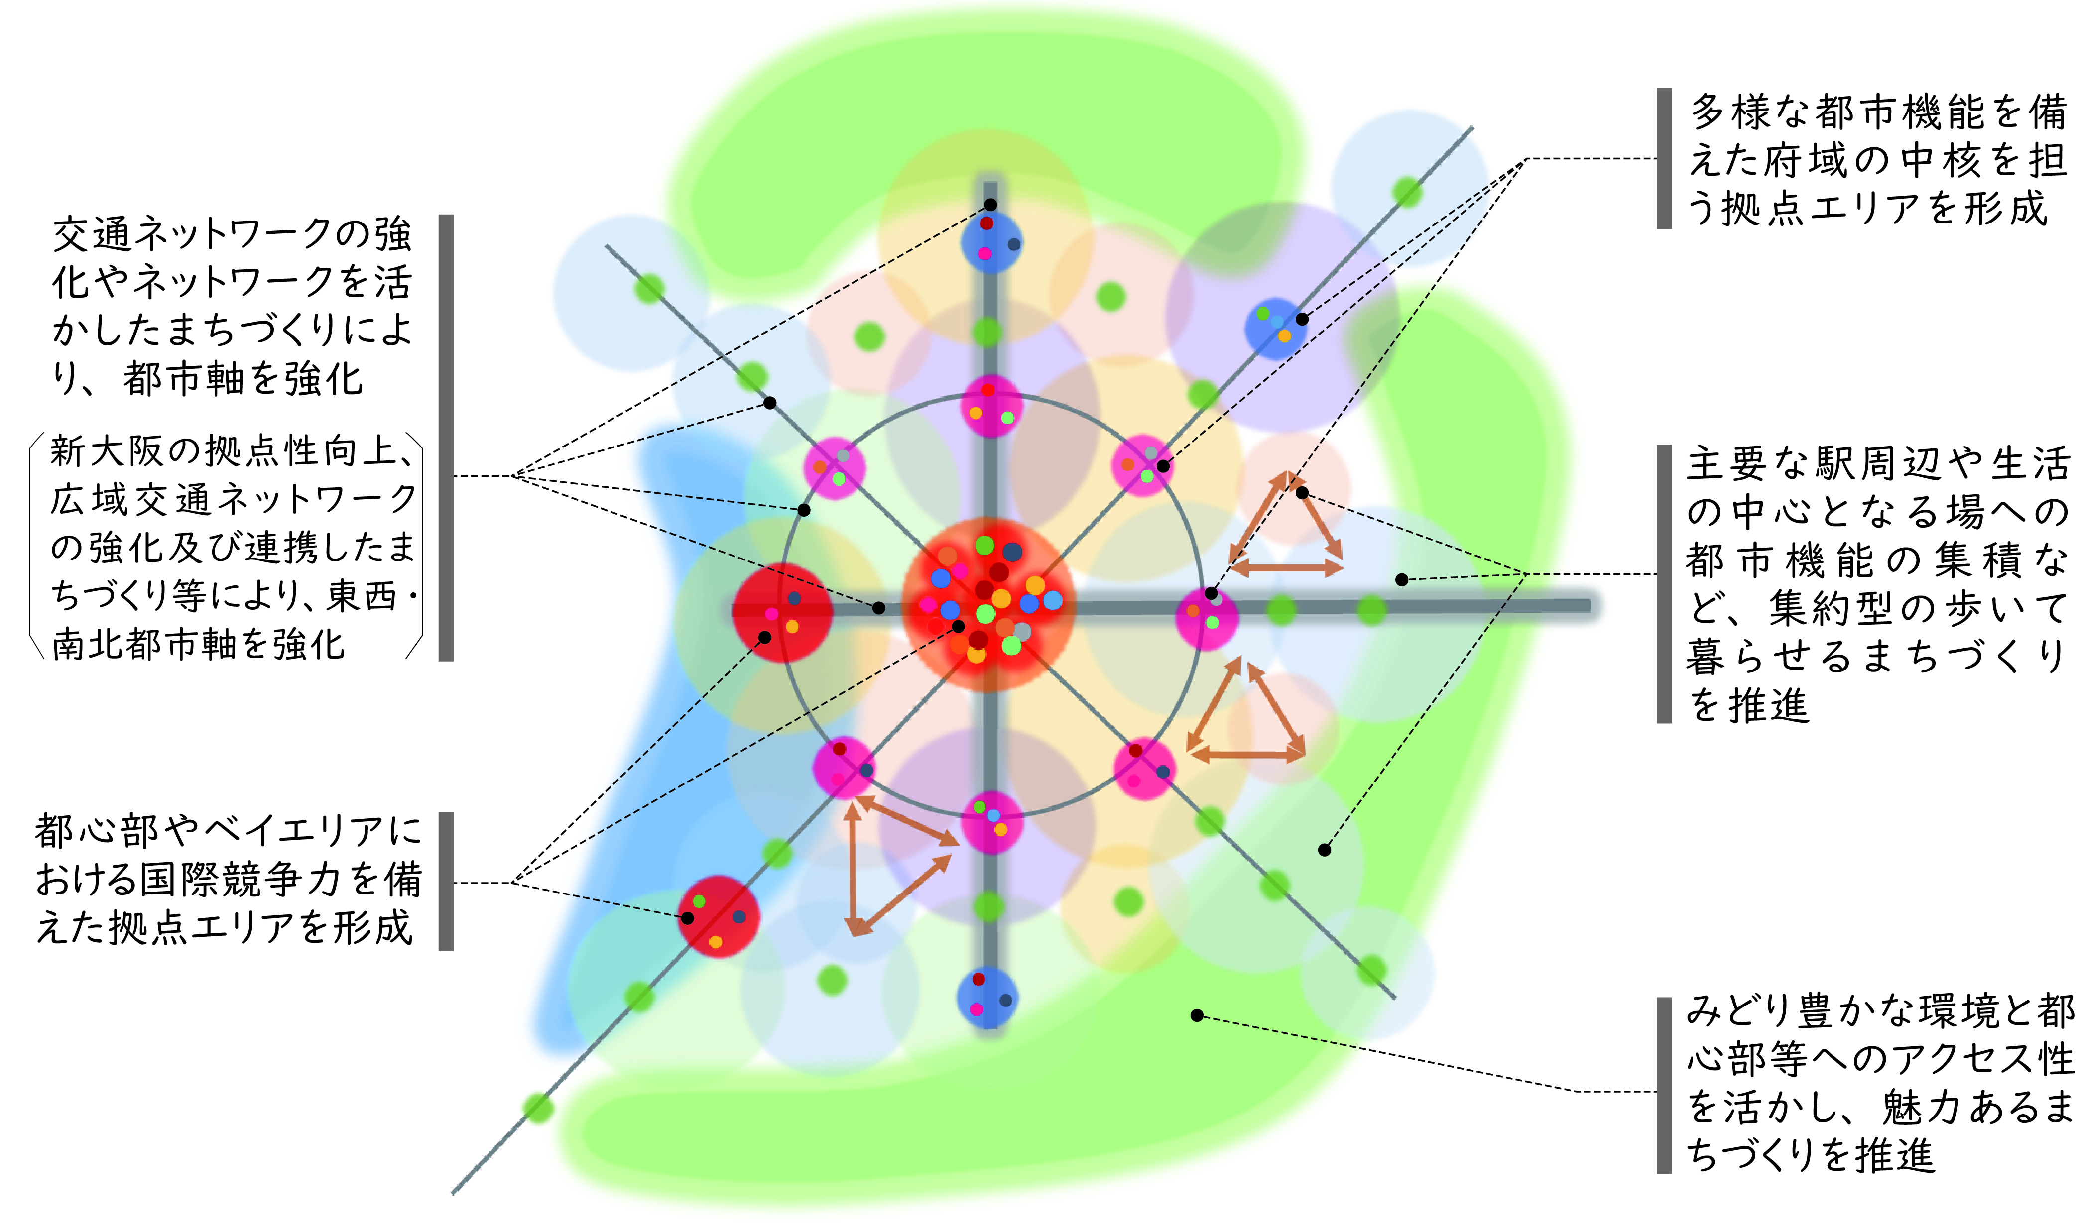
大阪のまちづくりグランドデザイン（案）の概要
資料１
ポストコロナを見据え、大阪・関西万博やスーパー・メガリージョン形成等のインパクトを活かし、東西二極の一極を担う「副首都」として、さらに成長・発展していくため、
大阪都市圏全体を視野に、2050年を目標として、大阪のめざすべき都市像やまちづくりの方向性、その推進の取組等を示す。
１．大阪都市圏からみた特徴・役割
3．まちづくりの戦略と取組の方向性
◆西日本国土軸及び太平洋新国土軸上に位置し、西日本経済の中心、世界のゲートウェイの役割とともに、今後、世界最大級のスーパー・メガリージョンの西の核としての機能を担う
◆交通ネットワークを中心に都市機能が集積した市街地が連坦し、コンパクトな府域を形成している
◆近隣府県の主要な都市と一体となって、広域的な経済交流圏を形成している
◆都市に近接した豊かな自然や歴史・文化資源等の多様な地域資源が集積、アクセスが良い
◆人口動向や社会情勢の変化、技術革新の見込み等に的確に対応しつつ、万博やスーパー・メガリージョン形成等のインパクトを活かし、さらに成長・発展していくためのまちづくりを進める必要がある
広域的な視点から取り組むべき５つのまちづくりの戦略とその取組の方向性を示し、民間の活力を最大限に引き出しながら、具体的な取組を多様な主体が一体となって進める。
戦略１
戦略２
戦略３
成長・発展をけん引する拠点エリアを形成
１）世界で存在感を発揮する拠点エリア
都心部やベイエリアにおいて、国際競争力を備えた拠点エリアを形成
２）大阪の中核を担う拠点エリア
都心部周辺や郊外部において、多様な都市機能を備えた拠点エリアを形成
３）経済成長を促す産業拠点・集積エリア
ものづくり産業や環境・ 新エネ産業、健康・医療関連産業など、大阪の成長・発展をけん引する産業拠点エリアの形成や、幹線道路沿道やベイエリア等での新たな産業用地等の創出 など
大阪ならではの魅力を活かし、
暮らしやすさNo.1都市を実現
１）駅周辺での拠点形成と魅力ある生活圏の創造
・駅周辺の再整備等に併せた都市機能の集積、人中心の空間への転換、鉄道沿線まちづくり
・新たなﾓﾋﾞﾘﾃｨの活用による移動手段の充実 など
2)郊外住宅地を多様な世代が住み、働き、交流するまちへ再編
・地域の核となる機能の導入やコワーキングスペース等の働く環境・場の創出
・新たなモビリティを活用した移動円滑化
・周辺の田園環境を活かした農との共存 など
3）豊かな自然を活かしたまちづくり
・AIｵﾝﾃﾞﾏﾝﾄﾞ交通等による交通アクセスの確保
・既存ストックを活用した働く場等の創出、先端技術を活用した生活支援サービスの提供
・豊かな自然を体験できるまちづくり、ワーケーションやマルチハビテーションの促進 など
海・川・山や多様な地域資源を活かし、
地域を活性化
１）大阪広域ベイエリアのまちづくり
・多様な地域資源・ストックを活かしたまちづくり
・海上交通・自転車等による回遊性の向上 など
２）河川空間を活かした魅力あるまちづくり
・舟運活性化や水辺空間の整備等にぎわい創出
・自転車等による回遊性の向上 など
３）周辺山系の自然資源等を活用したまちづくり
・自然資源、歴史・文化、風景地等のﾈｯﾄﾜｰｸ化
・民間のｱｲﾃﾞｱやﾉｳﾊｳを活かした魅力向上 など
４）多様な地域資源を活かした魅力あふれる都市空間の形成
・世界遺産など、歴史・文化遺産を巡る観光ネットワークの形成
・景観資源やアートを活かしたまちづくり など
２．めざすべき都市像
（１）まちづくりの目標
未来社会を支え、新たな価値を創造し続ける、人中心のまちづくり
「新大阪・大阪エリア」、「大阪城・周辺エリア」、「なんば・天王寺・あべのエリア」、「御堂筋・周辺エリア」、「中之島・周辺エリア」、「夢洲・咲洲エリア」、「堺都心周辺エリア」、「関空・りんくう周辺エリア」 計８エリア
【将来像】
①魅力的な国際都市として成長する大阪 | 「イノベーティブな大阪」
②健康長寿で誰もが幸せを実感しながら暮らせる大阪 | 「ウェルビーイングな大阪」
③未来へつながる安全・安心な大阪 | 「サスティナブルな大阪」
イノベーティブな大阪
ウェルビーイングな大阪
サスティナブルな大阪
【まちづくり推進の視点】「多様性の確保」、「共創」、「資源の活用」
「北部大阪 中枢エリア」、「東部大阪 中枢エリア」、「南部大阪 中枢エリア」、「北阪神都市軸 活性化エリア」、 「京阪都市軸北 活性化エリア」、 「京阪都市軸南 活性化エリア」、 「南阪奈都市軸 活性化エリア」、 「京阪都市軸 郊外拠点エリア」、 「大阪高野都市軸郊外拠点エリア」、 「阪和都市軸郊外拠点エリア」計10エリア
（２）大阪を取り巻く都市構造
◆府域の都市軸
◆府域のゾーニング
・交通ネットワークを中心に多様な都市機能が集積し、都市軸を形成
・都心部を貫く東西・南北都市軸や、放射方向に広がる８つの都市軸及び中央環状都市軸を位置づけ
土地利用や人口・都市機能の集積状況等を踏まえ、６つのｿﾞｰﾆﾝｸﾞを設定
大阪都心部
都心部周辺
郊外部
ベイエリア
河川空間
周辺山系
支える
戦略４
戦略５
人・モノ・情報の交流を促進
１）交通インフラと連携したまちづくり
・道路ネットワークの機能強化と沿道まちづくり
・交通ネットワークの充実と沿線まちづくり
・空港・港湾の機能強化等
２）豊かな都市空間を創造するまちづくり
・人中心の快適で魅力ある空間の創出
・自転車、水上交通、新たなモビリティ、エアモビリティを活用したまちづくり
安全・安心でグリーンな社会を実現
１）安全・安心なまちづくり
・人命を守る都市機能の強化
・供給処理施設の機能維持、再構築とまちづくりへの利活用
２）グリーン社会の実現に向けたまちづくり
・みどりを活かした魅力あふれるまちづくり
・脱炭素社会の実現に向けたまちづくり
・循環型社会の実現に向けたまちづくり
（３）めざすべき都市構造
◆広域レベル
◆府域レベル
広域的な都市構造を活かした都市圏の形成
マルチハブ＆ネットワーク型都市構造の形成
国土軸や環状軸、空港・港湾・新幹線等の広域交通インフラなど、広域的な都市構造を活かし、ｽｰﾊﾟｰ・ﾒｶﾞﾘｰｼﾞｮﾝの西の核、世界のｹﾞｰﾄｳｪｲに相応しい都市圏を形成
都心部やベイエリアにおける国際競争力を備えた拠点エリアの形成とともに、放射・環状の都市軸上に多様な都市機能を備えた特色ある拠点エリアや魅力ある生活圏を形成し、相互に連携する都市構造をめざす
４．グランドデザインの推進に向けて
５．取組ロードマップ
（１）まちづくりに関わる様々な主体の役割及び推進体制
・府、市町村、民間等の役割、グランドデザイン推進体制 など
（２）グランドデザインの推進に向けた取組
・多様な主体の共有や参画を促し、まちづくりの機運醸成等を図る取組
・民間主導のまちづくりを推進するための環境整備
・市町村及び広域連携のまちづくりの推進
・まちづくりを育てるための取組
・グランドデザインの進捗管理
短期（２０２５年）、中期（2030年）、長期（２０４０～2050年）を目標とした、まちづくりの戦略に基づく主な取組のロードマップ
６．まちづくりマップ
戦略と取組の方向性を踏まえた、大阪全体のまちづくりのイメージを示す図

